Slide 1

Tuần 8 Bài viết 3: Luyện tập tả người (Viết bài văn)
TIẾNG VIỆT 5
Tập 1

Slide 2



Slide 3


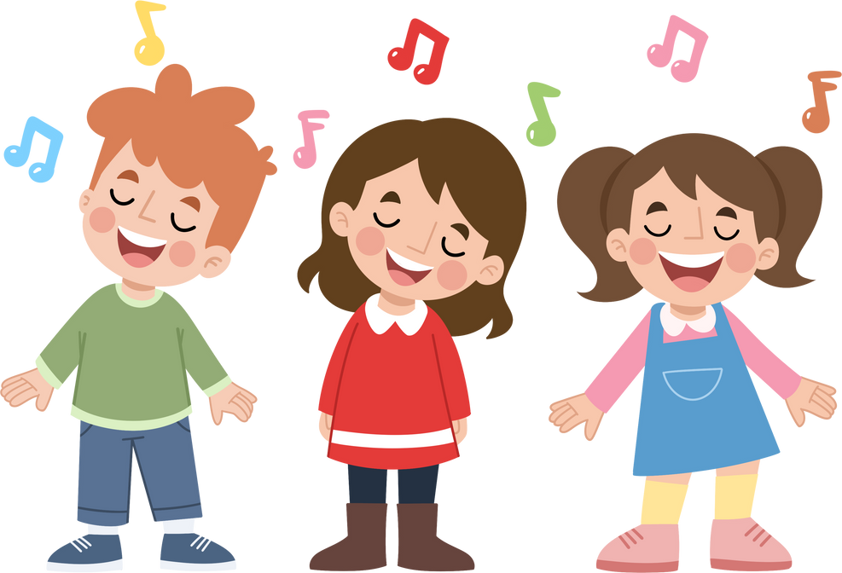
Cả lớp hãy cùng nhau hát theo bài hát sau

Slide 4


Slide 5


HOẠT ĐỘNG 1:
CHUẨN BỊ
(THỰC HIỆN NHANH)

Slide 6
ĐỀ BÀI YÊU CẦU
Dựa vào dàn ý đã lập ở Bài 3 (tr.38), hãy viết bài văn tả một người bạn mà em quý mến dựa theo lưu ý (SGK – tr.61).
Lưu ý:
− Viết theo dàn ý đã lập và các đoạn văn đã tập viết ở những tiết học trước nhưng có thể thay đổi, bổ sung một số ý hoặc thay đổi cách sắp xếp ý cho phù hợp hơn.
− Chú ý sử dụng từ ngữ giàu hình ảnh và tạo ra các hình ảnh so sánh để bài văn được sinh động.
− Bài văn cần thể hiện được tình cảm của em với người được tả.
− Viết xong, đọc lại, sửa các lỗi về cấu tạo và nội dung bài văn, lỗi dùng từ, đặt câu, chính tả,...

Slide 7

HOẠT ĐỘNG 2:
VIẾT BÀI VĂN TẢ
MỘT NGƯỜI BẠN
MÀ EM QUÝ MẾN

Slide 8
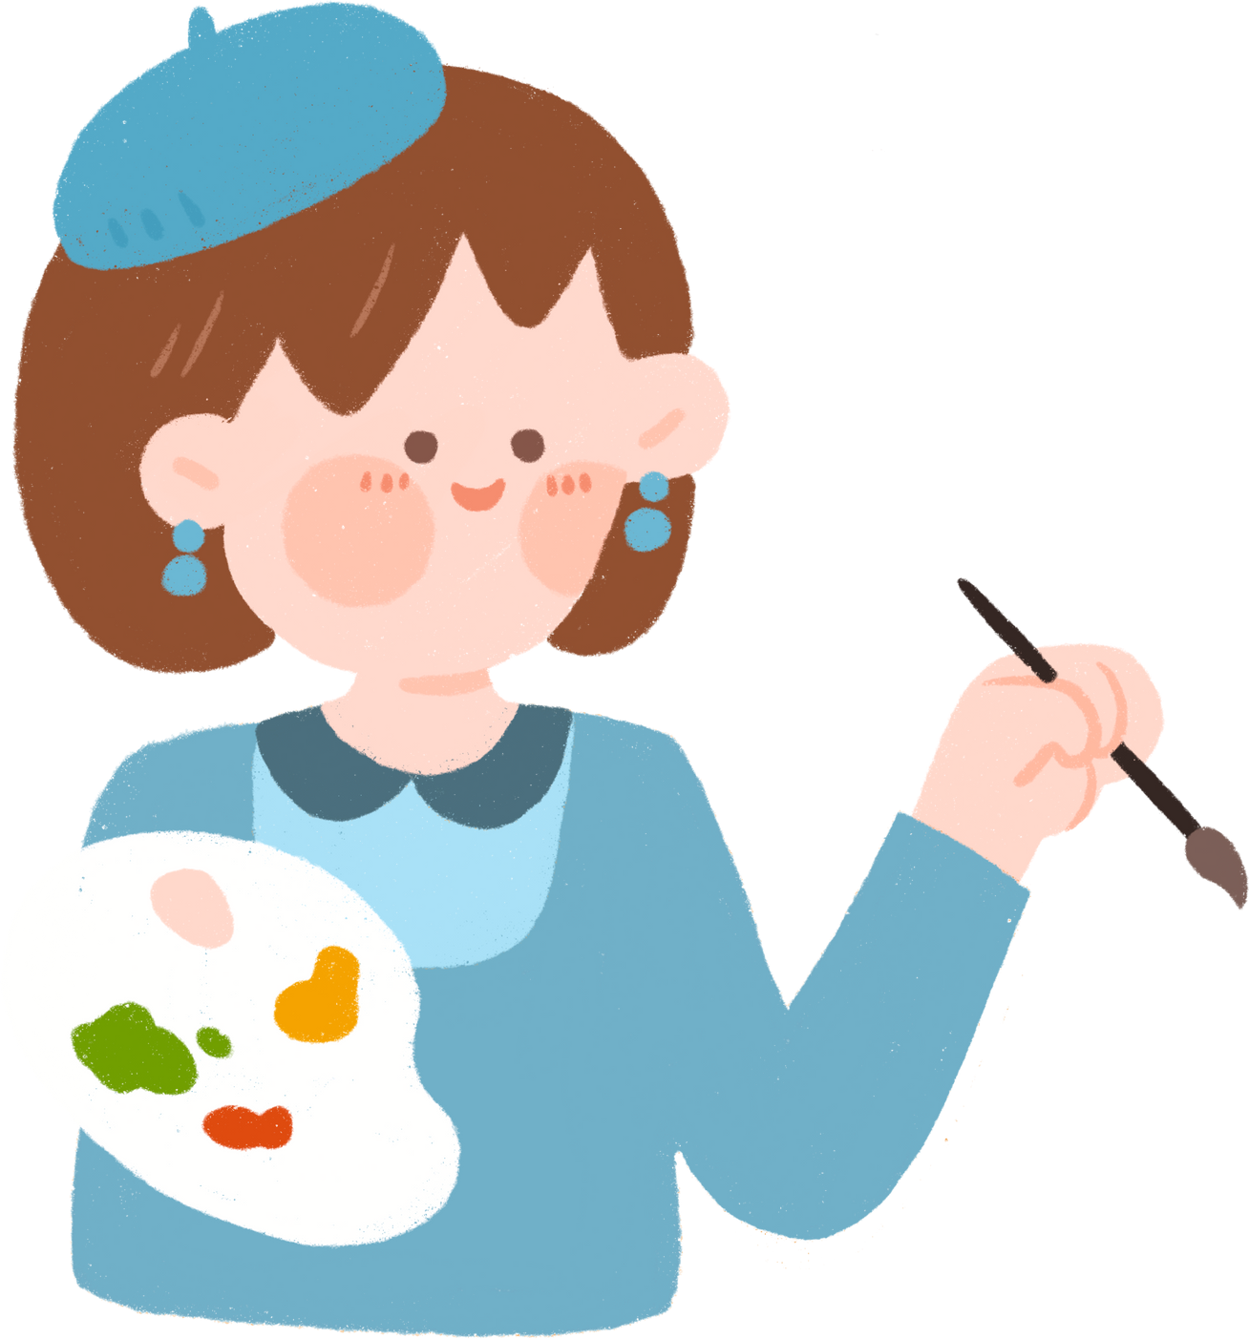
Các em tiến hành viết bài văn vào vở và trang trí, tô màu hoặc
gắn tranh, ảnh (nếu có).

Slide 9

Sau khi hoàn thành bài văn, các em đọc lại bài viết của mình,
sửa lỗi và hoàn thiện bài.

Slide 10


Slide 11



Lắng nghe GV nhận xét về tiết học và bài viết để cả lớp rút kinh nghiệm.
Đọc và chuẩn bị trước nội dung cho tiết Trao đổi: Em đọc sách báo.

Slide 12


Slide 13



Để kết nối cộng đồng giáo viên và nhận thêm nhiều tài liệu giảng dạy,
mời quý thầy cô tham gia Group Facebook
theo đường link:
Hoc10 – Đồng hành cùng giáo viên tiểu học
Hoặc truy cập qua QR code

